Slide 1
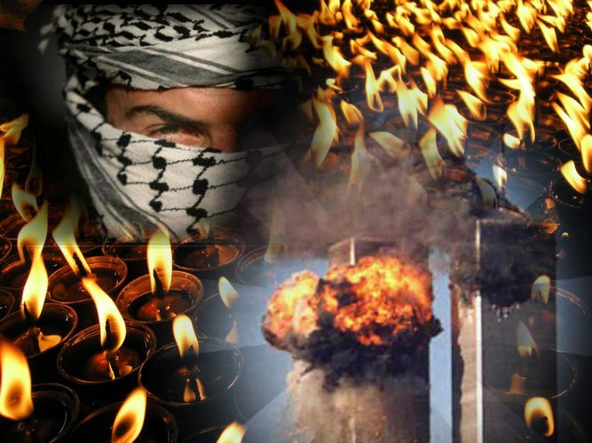
Белгородский государственный аграрный университет им. В.Я. Горина Управление библиотечно-информационных ресурсов
Терроризм – угроза личности, обществу, государству
2016 год

Slide 3
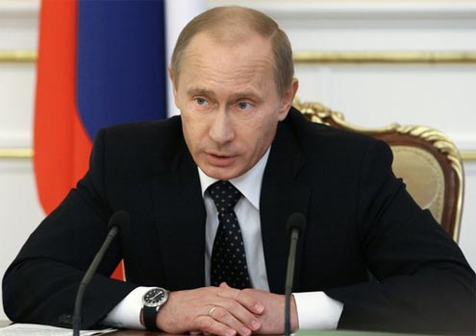
«Терроризм – главная угроза безопасности человечества в XXI веке».
В.В. Путин

Slide 4
«Федеральный закон Российской Федерации о борьбе с терроризмом»
- принят Государственной Думой 3 июля 1998 года и одобрен Советом Федерации 9 июля 1998 года.
Закон определяет правовые и организационные основы борьбы с терроризмом в Российской Федерации, порядок координации деятельности осуществляющих борьбу с терроризмом федеральных органов исполнительной власти, органов исполнительной власти субъектов Российской Федерации, общественных объединений и организаций независимо от форм собственности, должностных лиц и отдельных граждан, а также права, обязанности и гарантии граждан в связи с осуществлением борьбы с терроризмом.

Slide 5
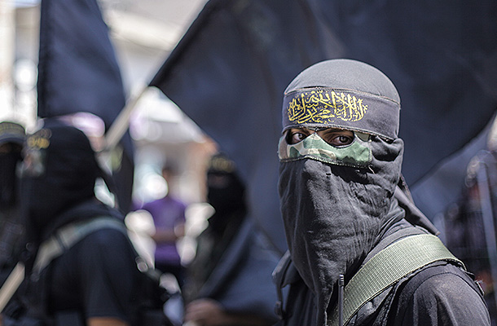
Терроризм – это одна из форм организованного насилия.
Терроризм глобален по масштабам, «порочен» по природе, безжалостен к врагам и стремиться контролировать все сферы жизни и мысли.

Slide 6
Терроризм (от латинского terror –
«страх», «ужас»)
Совершение взрыва, поджога или иных действий, создавших опасность гибели людей, причинения значительного имущественного ущерба… в целях нарушения общественной безопасности, устрашения населения либо оказания воздействия на принятие решений органами власти.

Slide 7
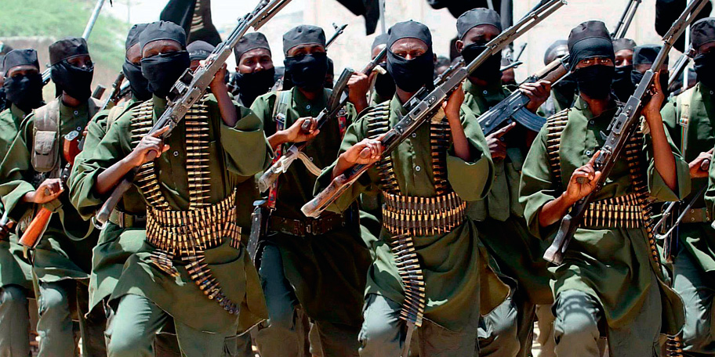
Террористы
это крайне жестокие люди, которые любыми способами хотят запугать нас.

Slide 8
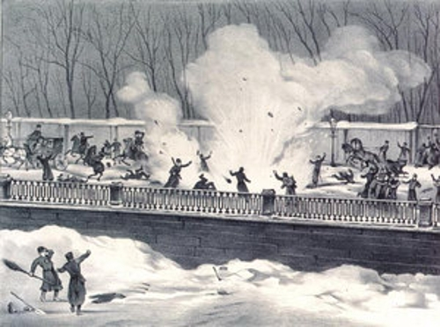
История терроризма

Slide 9
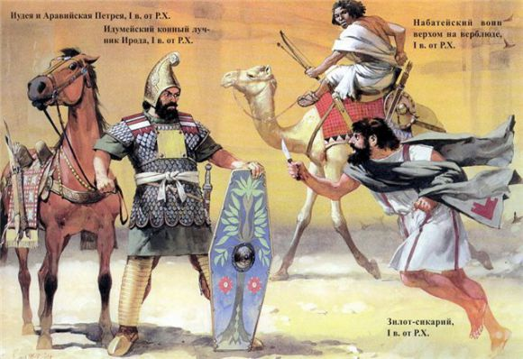
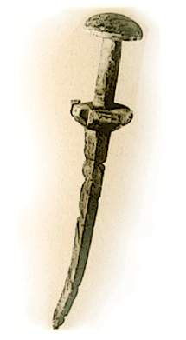
Терроризм в Древнем мире
Одна из наиболее ранних террористических группировок — иудейская секта сикариев («кинжальщиков»), действовавшая в Иудее в I веке н. э. Члены секты практиковали убийства представителей еврейской знати, выступавших за мир с римлянами и обвинявшихся ими в отступничестве от религии и национальных интересов и «коллаборационизме» с римской властью. В качестве оружия сикарии использовали кинжал или короткий меч — «сику».

Slide 10
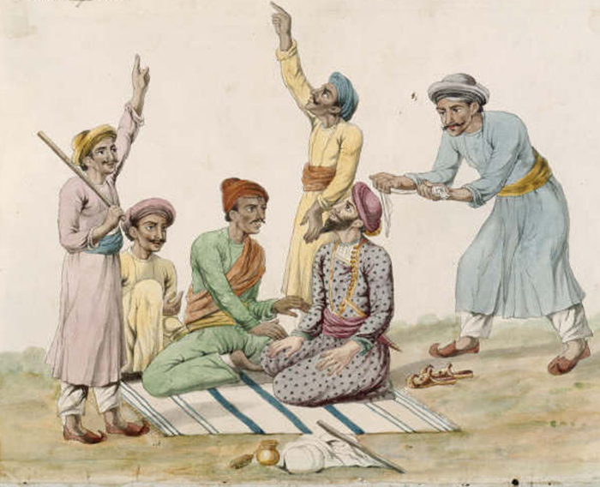
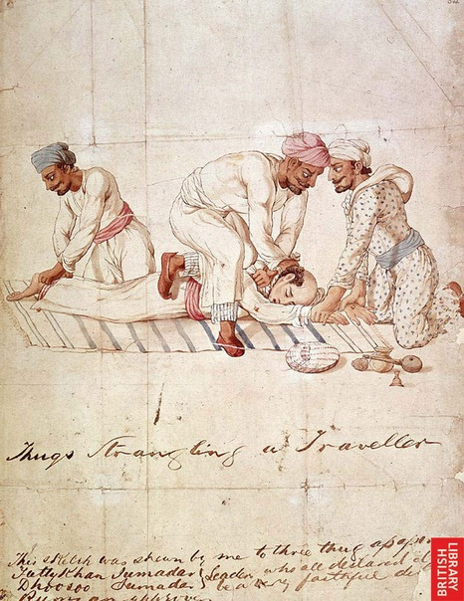
Терроризм в Древнем мире
C XI по XIX века в Индии действовали различные тайные общества. Члены секты «душителей» уничтожали своих жертв с помощью шелкового шнурка, считая этот способ убийства ритуальным жертвоприношением богине Кали.

Slide 11
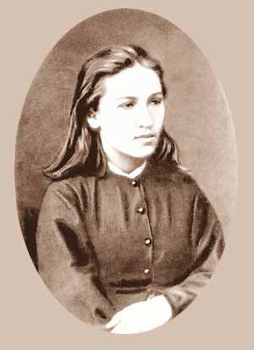
Терроризм в России
Засулич Вера Ивановна (партийный и литературный псевдоним – Велика, Велика Дмитриевна, Вера Ивановна) 1849-1919 деятель русского революционного движения.
24 января 1878 года стреляла в петербургского Градоначальника Ф.Ф. Трепова. Оправдательный приговор, вынесенный ей судом присяжных, вызвал единодушное одобрение общественности.

Slide 12
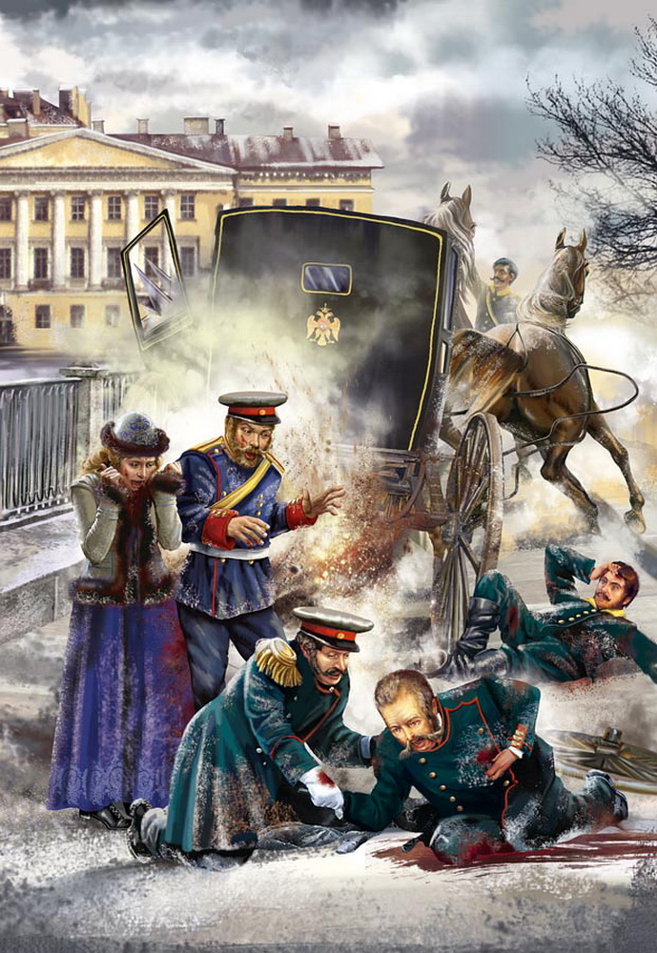
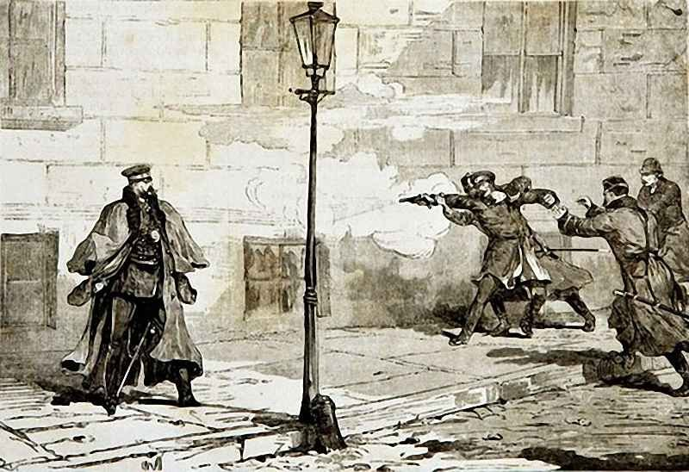
Терроризм в России
В 1879 году в России возникла террористическая организация «Народная воля», которая вынесла «смертный приговор» императору Александру II. Было совершено семь покушений. Последнее – 1 марта 1881 года завершилось убийством царя.

Slide 13
Последнее покушение на Александра II
В тот злополучный день император ехал в карете из Михайловского дворца. На набережной появился Рысаков. Бомбу он завернул в белый платок и шёл прямо навстречу карете. Один из казаков поскакал к нему навстречу, но ничего не успел предпринять. Террорист бросил бомбу. Раздался сильный взрыв. Карета осела набок, а Рысаков попытался скрыться, но был задержан охраной. В общей суматохе император вышел из кареты и подошёл к террористу узнать его имя. В это время недалеко от места трагедии стоял у железной решётки Игнатий Гриневицкий со второй бомбой. На него никто не обращал внимание. Государь тем временем отошёл от Рысакова и пошел по набережной в сопровождении полицмейстера. В отдалении находилась Перовская. Когда царь поравнялся с Гриневицким, она взмахнула белым платком, и террорист бросил вторую бомбу. Этот взрыв оказался смертельным для самодержца.

Slide 14
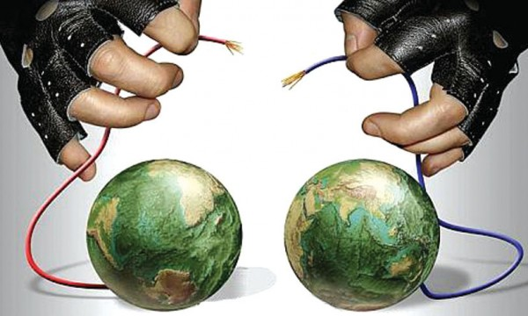
Виды терроризма

Slide 15
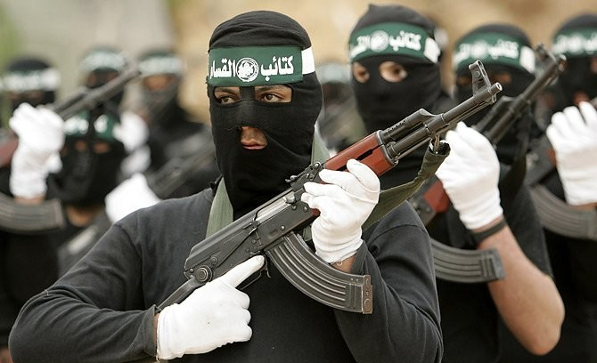
Политический терроризм
Политический терроризм – это незаконные угрозы или применение насилия против гражданского населения, определенных социальных групп, правительства. К таким действиям относятся взрывы в местах скопления людей, убийства мирных граждан, захват заложников, зданий и самолетов, и каждое подобное преступление совершается группой лиц для осуществления собственных корыстных целей.

Slide 16
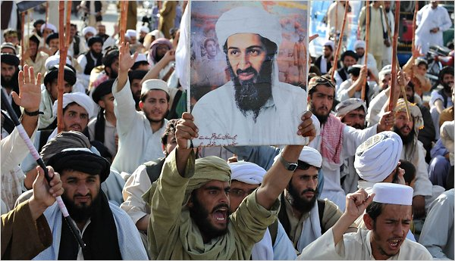
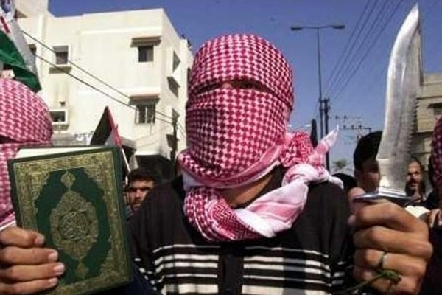
Религиозный терроризм
Религиозный терроризм - это самый опасный вид терроризма, основанный на религиозном фанатизме. Здесь можно отметить борьбу палестинцев против Израиля.

Slide 17
Национальный терроризм
Национальный терроризм - это метод борьбы народов за создание собственного государства. Когда народы, не имеющие собственного государства, требуют независимости и берутся за оружие. Сюда относится борьба курдов за создание Курдистана.

Slide 18
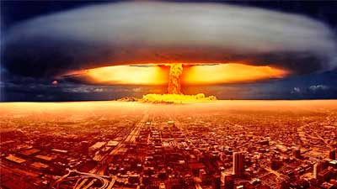
Ядерный терроризм
Ядерный терроризм – это намерения и действия отдельных лиц или групп по завладению ядерным оружием или радиоактивными материалами с дальнейшим их использованием или угрозой использования, а также атака объектов ядерной инфраструктуры с целью нанесения людских потерь, экологического ущерба, оказания сильного психологического воздействия на население для достижения определенных политических или экономических целей. Пока ядерный терроризм существует лишь гипотетически.

Slide 19
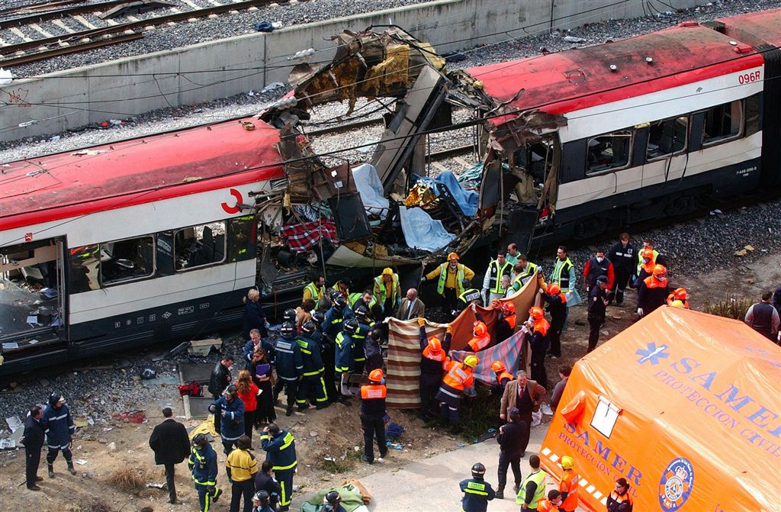
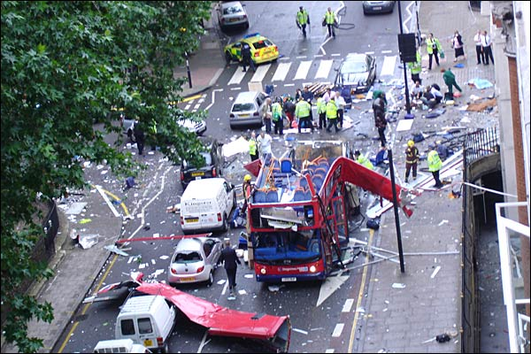
Транспортный терроризм
Он стал настоящей бедой во второй половине ХХ в. Началом такого рода террористической деятельности принято считать пиратство и захват судов во времена рабовладельческого строя и в средние века. В 80-е и 90-е гг. прошлого столетия транспортный терроризм заявил о себе в полный голос. Основными формами такого терроризма являются захват и угон воздушных судов, а также минирование самолетов взрывными устройствами.

Slide 20
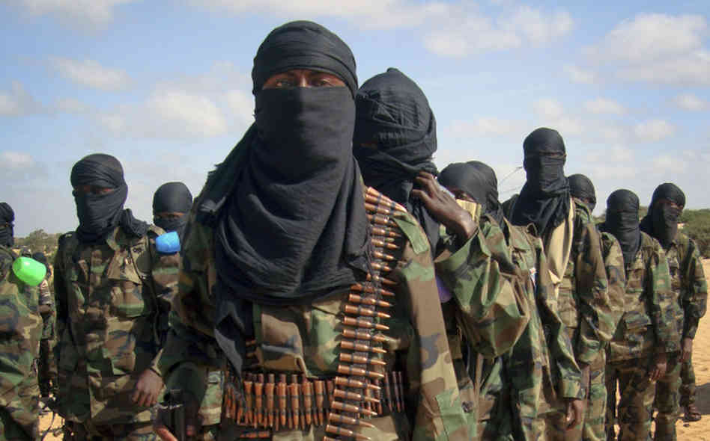
Государственный терроризм
Государственный терроризм — термин, используемый для обозначения государственного насилия против гражданских лиц. Под актами государственного терроризма обычно понимают незаконные задержания, убийства, похищения, пытки и казнь граждан без суда и следствия, выполняемые сотрудниками силовых структур (полицией и иными органами правопорядка). Государственным терроризмом также называют террористические акты, совершаемые сотрудниками специальных органов государства.

Slide 21
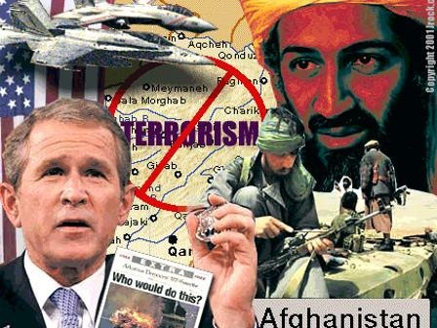
Международный терроризм
Международный терроризм зародился в конце 1960-х годов и получил значительное развитие к концу XX — началу XXI века. Основными целями международного терроризма является дезорганизация государственного управления, нанесение экономического и политического ущерба, нарушение устоев общественного устройства, которые должны побудить, по замыслу террористов, правительство к изменению политики.

Slide 22
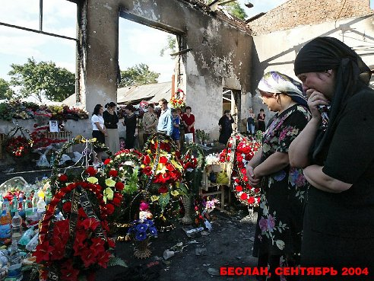
Криминальный терроризм
Криминальный терроризм заключается в использовании уголовными преступниками методов насилия и устрашения, заимствованными из практики террористических организаций.

Slide 23
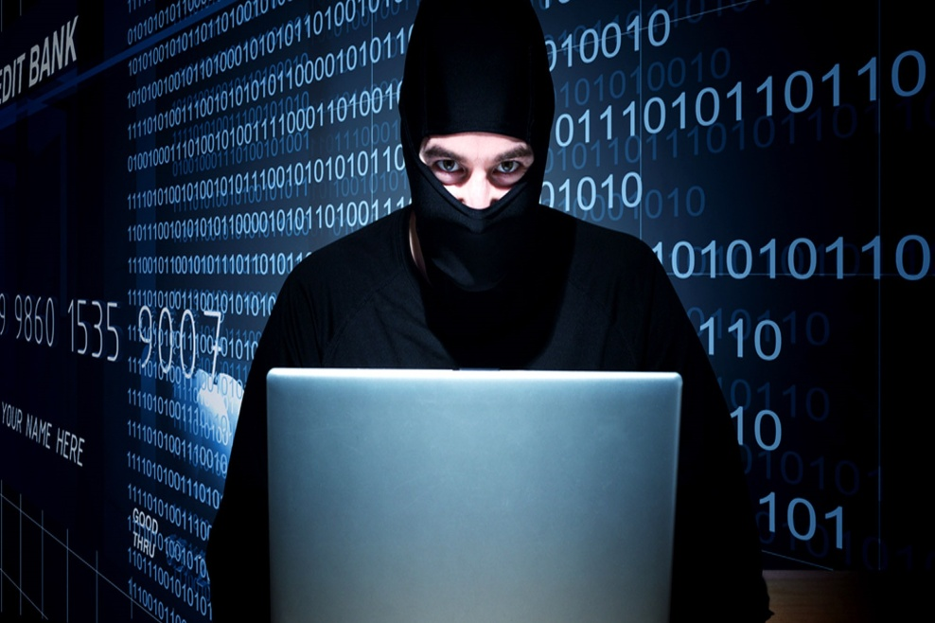
Кибертерроризм
Компьютерный терроризм (кибертерроризм) — использование компьютерных и телекоммуникационных технологий (прежде всего, Интернета) в террористических целях. Термин был предложен в 1980-х годах старшим научным сотрудником Института безопасности и разведки Барри Коллином, который использовал его в контексте тенденции к переходу терроризма из физического в виртуальный мир.

Slide 24
Виды терактов
Убийства (с применением холодного и огнестрельного оружия, ядов).
Взрывы (во дворе, в общественном транспорте, в зданиях, на рынках, стадионах, и других местах массового скопления людей).
Захват транспортных средств с пассажирами (самолетов, автобусов, автомобилей).
Захват заложников (похищение людей).
Поджоги, угрозы по телефону, шантаж.
Отравление водоисточников, продуктов.
Акции с использованием оружия массового поражения, отравляющих веществ, электромагнитных и кибернетических средств (как возможная реальность).

Slide 25
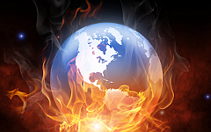
Самые «громкие» террористические акты

Slide 26
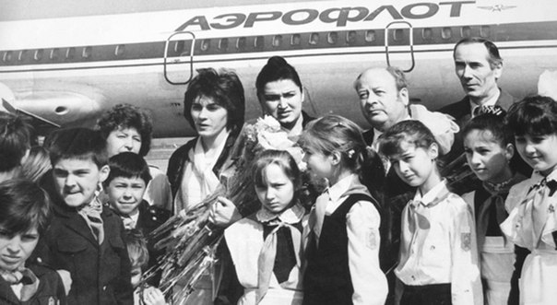
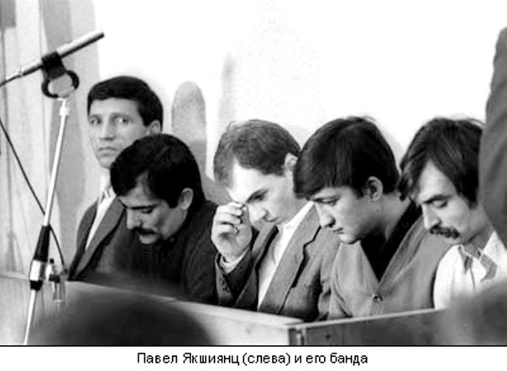
Захват автобуса в Минеральных водах
Это случилось 1 декабря 1988 года. Четверо вооруженных бандитов захватили в городе Орджоникидзе автобус с 32 учениками 4-го класса и учительницей Натальей Ефимовой. Они потребовали в обмен на заложников крупную сумму денег в иностранной валюте и самолет для вылета за рубеж. В противном случае угрожали всех сжечь: под каждым сиденьем террористы поставили по три 3-литровых банки бензина. История с захватом детей прогремела на всю страну.

Slide 27
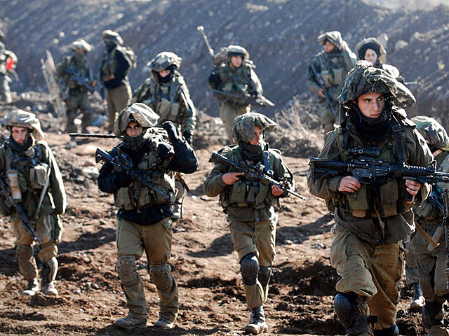
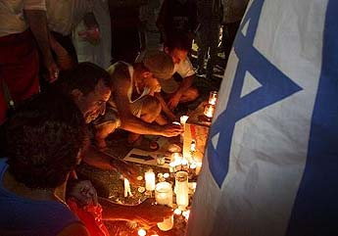
Террористический акт в Израиле
Первый двойной теракт в Израиле и один из особо тяжёлых. 22 января 1995 года, десятки солдат возвращались на военные базы из дома и ожидали тремпов у перекрестка Бейт Лид. Террорист смертник, одетый в форму Цахала, зашел в гущу солдат, и, спустя несколько минут начал изображать резкое недомогание. После того, как несколько солдат склонились над ним, он привел в действие пояс-взрывчатку с 10-ю килограммами тротила. Через несколько минут, после того как бывшие неподалеку прохожие начали оказывать помощь, взорвался второй террорист. 22 человека (из них 21 солдат) были убиты и 66 ранены.

Slide 28
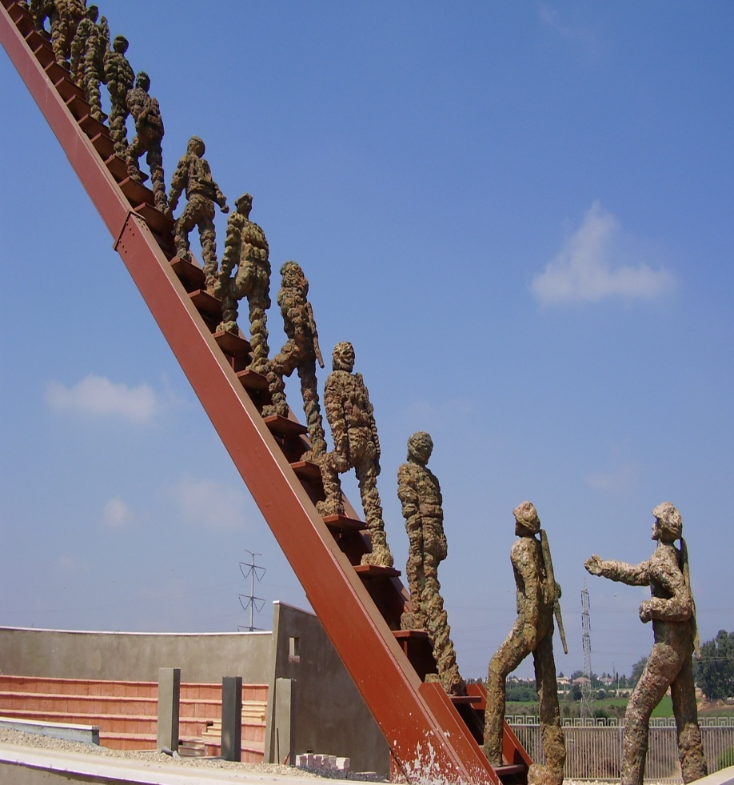
Памятник «Лестница в небо в Израиле»
Перекрёсток Бейт Лид. Памятник погибшим в теракте 22 солдатам Армии Обороны Израиля. Памятник был создан художницей по стеклу и керамике Сарой Конфорти из Кфар Йона, и в 2006 году, через 11 лет, был воздвигнут в полукилометре к востоку от перекрестка.

Slide 29
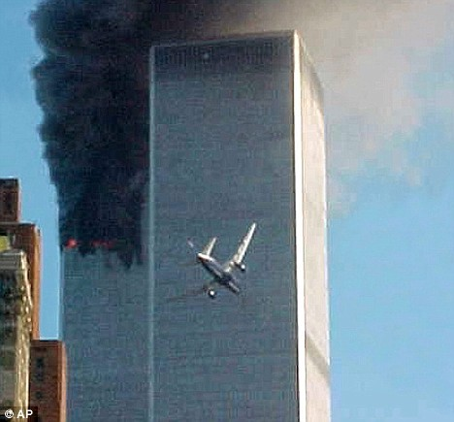
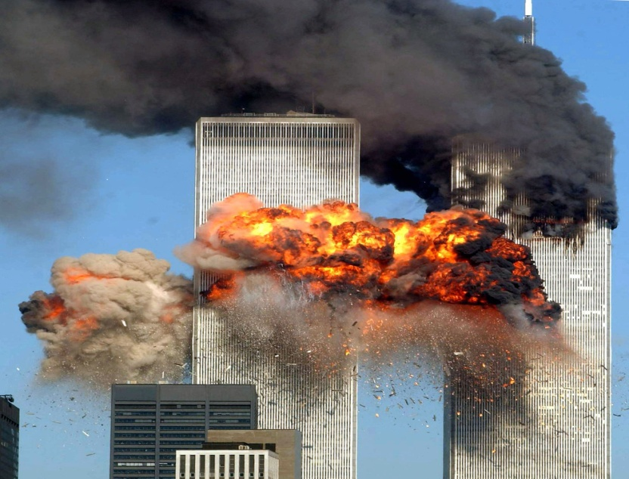
Террористический акт в Америке
11 сентября 2001 года, в 28-ю годовщину подготовленного ЦРУ военного путча в Чили, и 11-ю годовщину речи Буша-старшего "Новый мировой порядок", террористы захватили четыре самолета. Согласно официальной версии девятнадцать арабов угнали 4 самолета; врезались на двух из них в башни Всемирного Торгового центра, что стало причиной пожара внутри, и врезались на третьем в Пентагон. Согласно официальной версии, в результате пожара стальные несущие балки расплавились, что стало причиной обрушения башен.

Slide 30
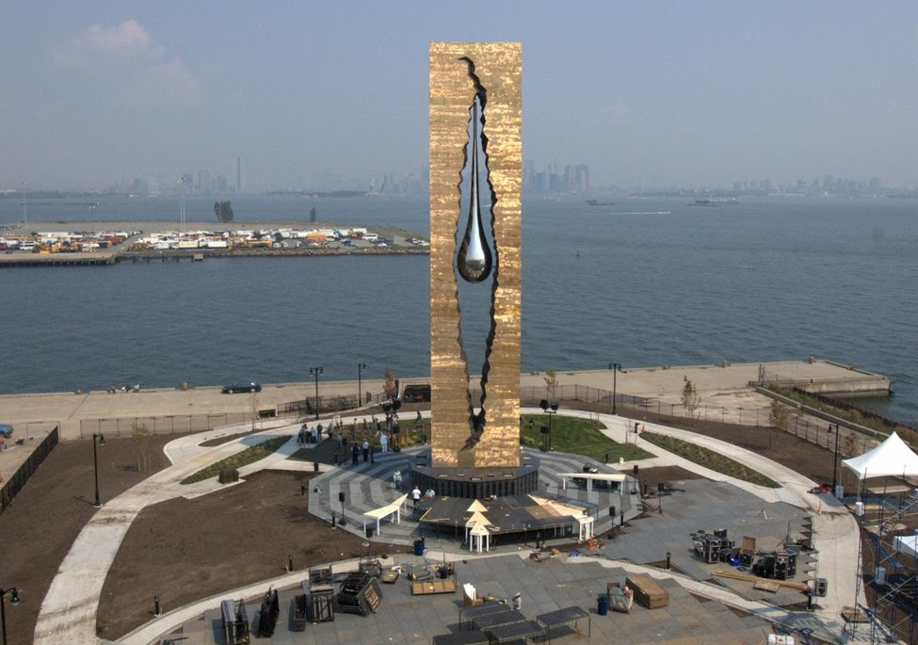
Памятник «Слеза скорби»
Слеза скорби (Нью-Йорк). Это дар скульптора Церетели американскому народу в знак памяти жертв терактов 11 сентября 2001 года. 176 – тонная скульптура состоит из 30-метрового бронзового пилона, середина которого расколота страшной рваной раной, в центре которой висит 11-метровая слеза из никеля весом 4 тонны. Монумент имеет 11 граней, где выгравированы имена более чем 3400 жертв терактов.

Slide 31
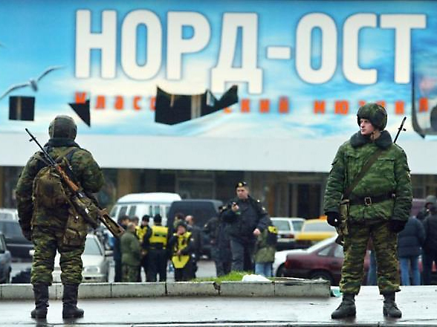
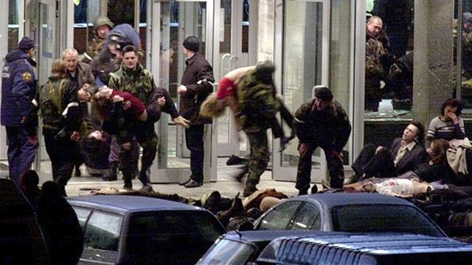
Террористический акт в Москве
23 октября 2002 года в 21.05 в центре Москвы (в театральном центре на Дубровке) более 50 вооруженных террористов захватили зал, в котором шел популярный мюзикл «Норд-Ост». Террористы требовали прекратить войну в Чечне, угрожая расстрелять заложников и взорвать зал. 26 октября в 5.32 после уникальной в мировой истории спецоперации более 500 заложников были освобождены. Уничтожены 50 террористов – 32 мужчин и 18 женщин. 117 заложников погибли.
28 октября был объявлен день траура.

Slide 32
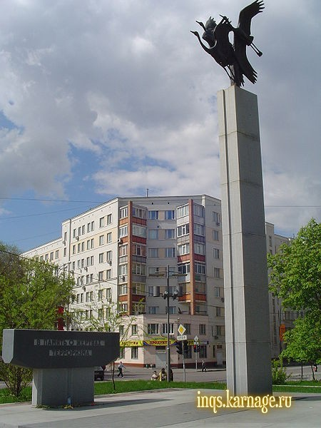
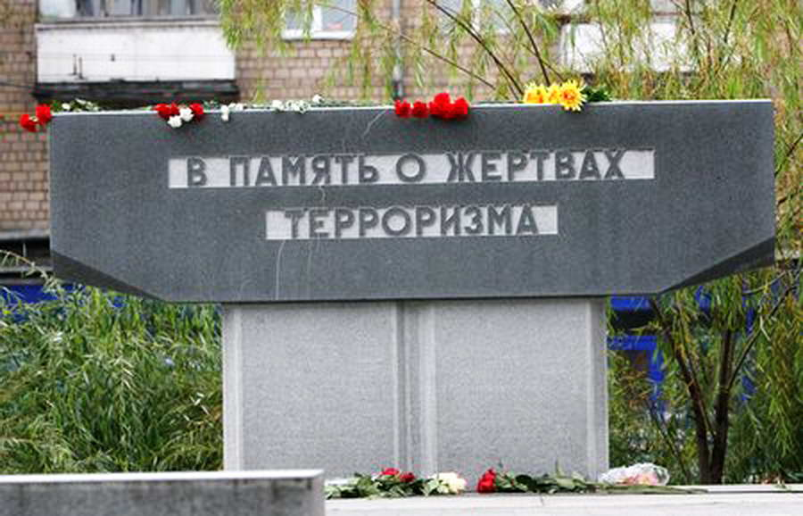
Памятник жертвам
«Норд-Оста» в Москве
Памятный гранитный камень с надписью «В память о жертвах терроризма» и семиметровая стела из белого гранита, увенчанная тремя бронзовыми журавлями. Мемориал открыт 23 октября 2003 г. в первую годовщину захвата заложников. Скульптор — Александр Белашов, архитектор — Илья Былинкин.

Slide 33
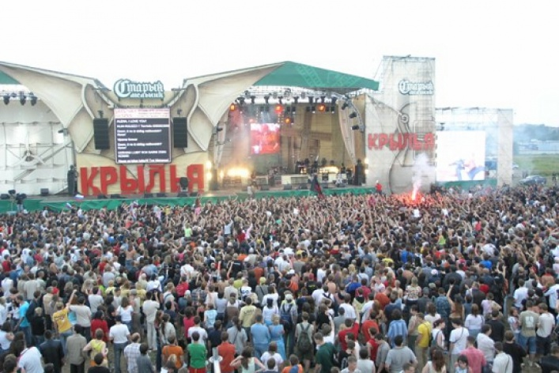
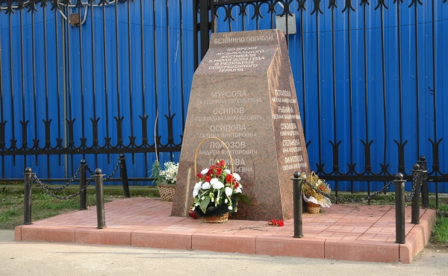
Террористический акт на Тушинском аэродроме
05 июля 2003 года в Москве был совершён террористический акт: у входа на Тушинский аэродром, где в это время проходил рок-фестиваль «Крылья», были взорваны две бомбы. Взрывы произвели две террористки-смертницы. По официальным данным погибло 13 и ранено 59 человек. Больших жертв удалось избежать только потому, что охрана, заподозрив этих женщин, не пропустила их в толпу участников фестиваля.

Slide 34
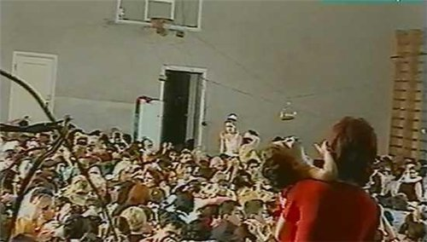
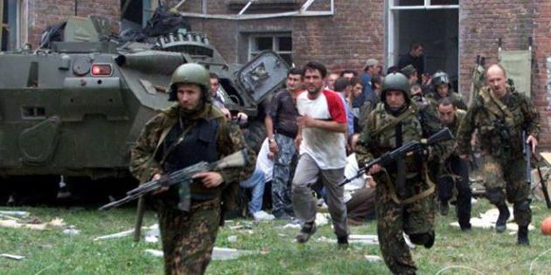
Террористический акт в Беслане
1 сентября 2004 года группа вооруженных людей в масках подъехала к зданию школы №1 в Беслане на нескольких автомобилях и прямо со школьной линейки захватила в качестве заложников 1128 – детей и их родителей, - загнав их в спорт зал школы. Террористы потребовали от властей освобождения боевиков, ранее задержанных по подозрению в участии в нападении на Ингушетию 21-22 июня 2004 года, и вывода российских войск из Чечни.

Slide 35
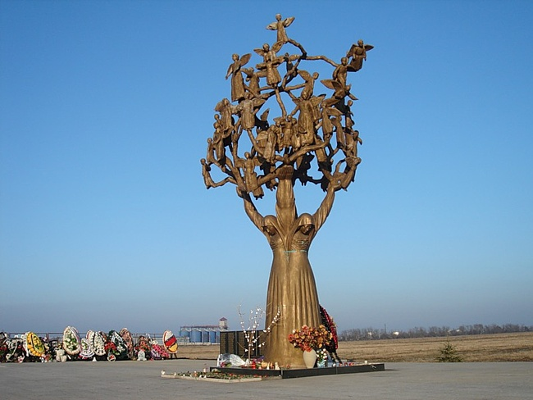
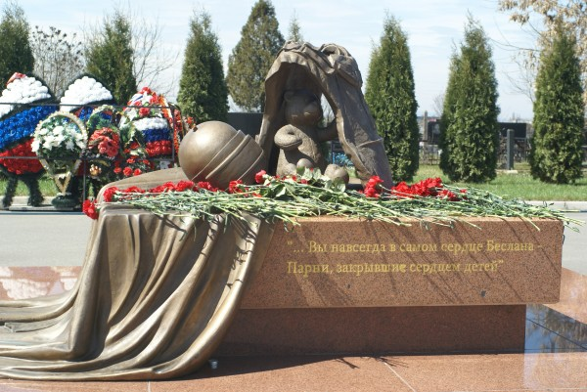
Памятник жертвам Бесланской трагедии
Монумент «Древо скорби» - это отдельный памятник, расположенный в мемориальном комплексе в Беслане. Композиция памятника представляет собой отлитый из ствол дерева, образованный четырьмя женскими фигурами. Крона древа составлена из распростертых женских рук, которые держат ангелов, символизирующих погибших детей. Монумент высотой около 9 метров спроектирован скульпторами А.Корнаевым и З.Дзанаговым.

Slide 36
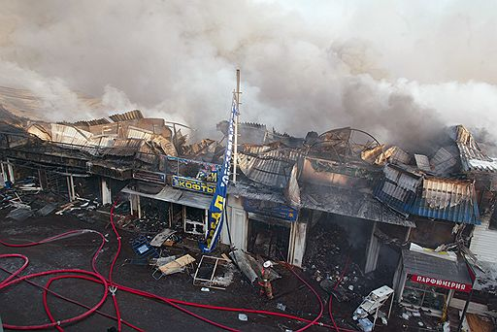
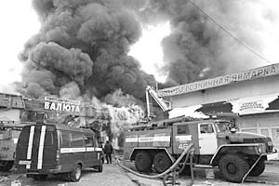
Террористический акт на Черкизовском рынке в Москве
21 августа 2006 года на одной из территорий Черкизовского рынка в Москве произошёл взрыв. В результате теракта погибли 14 человек, в том числе двое детей и были ранены 61 человек. По сведениям очевидцев, сумку с бомбой пронесли три человека, двоих из которых охране рынка удалось задержать.

Slide 37
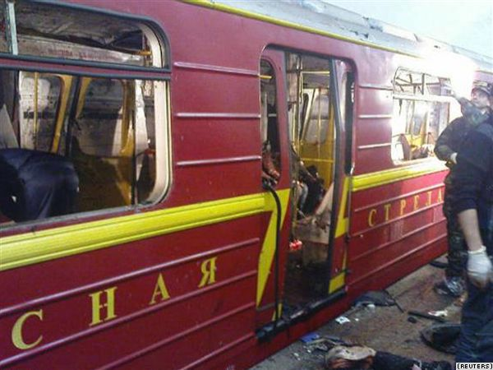
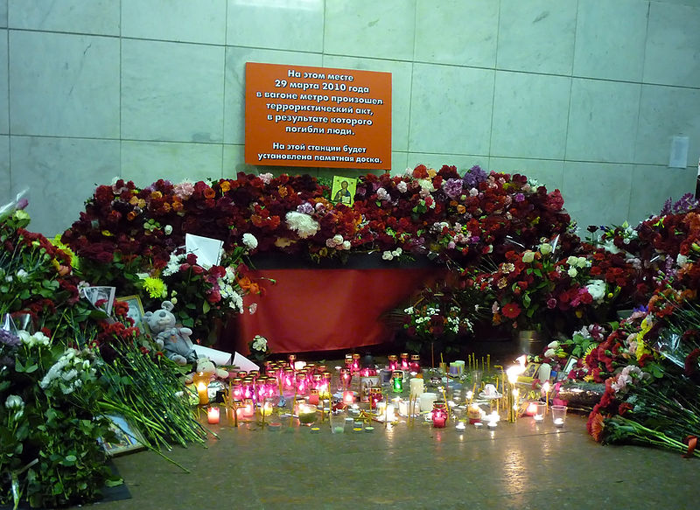
Террористический акт в Московском метрополитене
29 марта 2010 года на станциях «Лубянка» и «Парк культуры», двумя террористками-смертницами российского происхождения были произведены два взрыва. В результате которых, погибло 41 и ранено 88 человек. Среди пострадавших были граждане России, Таджикистана, Киргизии, Филиппин, Израиля и Малайзии.
Ответственность за взрывы взял на себя лидер «Кавказского эмирата» Доку Умаров.

Slide 38
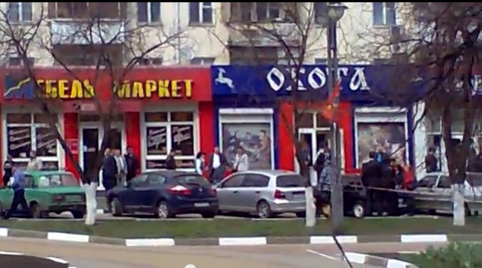
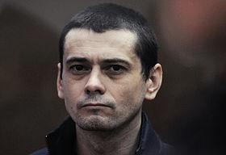
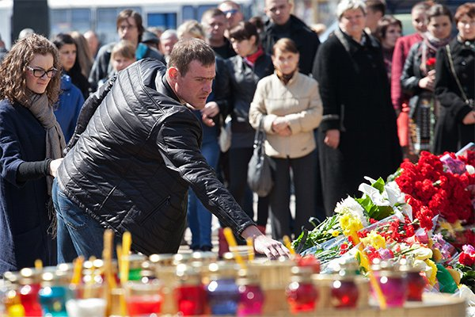
Террористический акт в Белгороде
22 апреля 2013 года в центре Белгорода Сергей Помазун («белгородский стрелок») расстрелял из огнестрельного оружия 6 человек , преступление получило широкий резонанс. 23 августа 2013 года Белгородским областным судом приговорен к пожизненному лишению свободы.

Slide 39
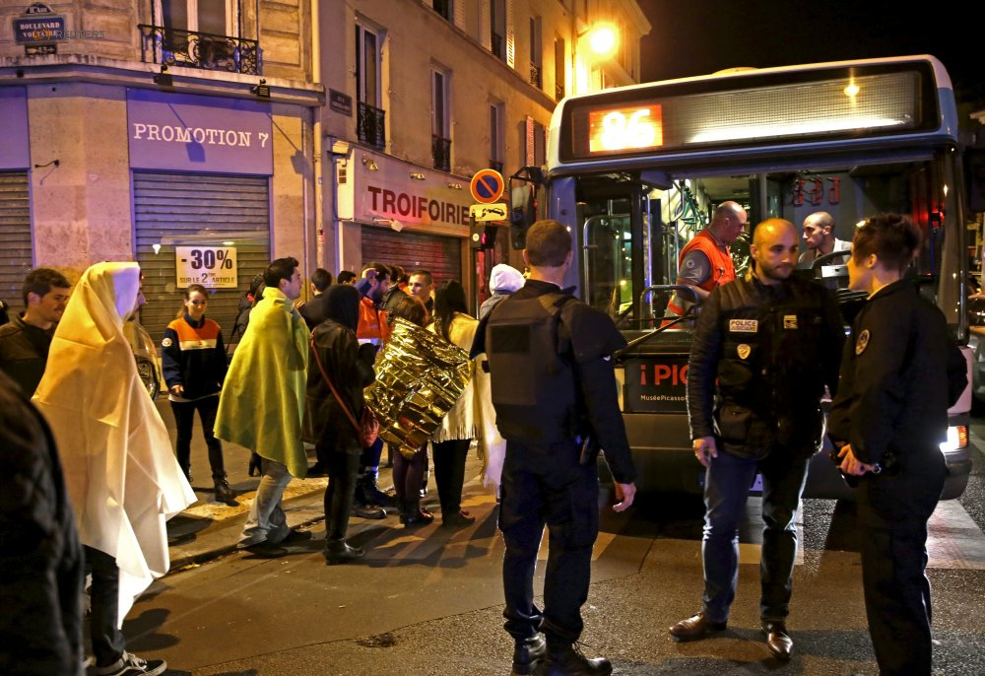
Террористический акт в Брюсселе
22 марта 2016 года в столице Бельгии прогремели два взрыва - в зале вылетов аэропорта Брюсселя, еще один - на станции Мальбек в брюссельском метро. По предварительным данным, при взрыве в аэропорту погибли 14 человек и 20 - в метро, 230 человек ранены.
Взрывное устройство в аэропорту привел в действие террорист-смертник.

Slide 40
Террористический акт в Ницце
14 июля 2016 года примерно в 22:30 произошел теракт в Ницце. 31-летний выходец из Туниса Мохамед Лауэж-Булель на 19-тонном грузовике врезался в толпу людей, наблюдавших на Американской набережной за салютом в честь Дня взятия Бастилии. 86 человек погибли и 308 получили ранения. Нападавший был застрелен полицией. Ответственность за произошедшее взяла на себя террористическая организация «Исламское государство».

Slide 41
Террористические организации мира

Slide 42
Опасные террористические группы
мира
1. Аль-Каида
2. Исламское государство Ирака и Леванта (ИГИЛ)
3. Талибан
4. Боко Харам
5. Хезболла
6. Харакат аш-Шабаб
7. Лашкаре-Тайба
8. Техрик-е Талибан, Пакистан
9. Революционная армия Колумбии
10. Господня армия сопротивления

Slide 43
Аль-Каида
Без сомнения Аль-Каида считается самой опасной террористической организацией в мире. Основной целью террористической группировки является идея объединения всех мусульман в мире под эгидой джихада и проповедование законов шариата. Основателем организации был Осама Бин Ладен, террорист номер один, который был убит спецгруппой США в 2011 году. Аль-Каида известна своими самыми массовыми по количеству жертв терактами, включая события 11 сентября 2001 года в США, когда погибли 3 000 человек. Активисты группировки подрывают себя в самых людных местах, где бывают христиане, а особенно американцы, которых в организации считают своими злейшими врагами.

Slide 44
Исламское государство Ирака и Леванта (ИГИЛ)
ИГИЛ – аббревиатура, которая расшифровывается, как Исламское государство Ирака и Леванта. Эта массовая, одна из самых жестоких группировок, действует на территории Ирака, Сирии, Палестины и большей части Среднего Востока. Экстремистская суннитская группировка состоит из нескольких организаций, действующих в Южной Азии, Нигерии и Ливии. Её представители входят в состав исламистских правительств многих мусульманских стран, она насчитывает более 80 000 членов по всему миру. Группировка известна своей исключительной жестокостью даже по отношению к детям. Активисты группировки убивают невинных людей, занимаются физическим и сексуальным насилием, особенно в отношении немусульман.

Slide 45
Талибан
Организация Талибан была основана Муллой Мохаммедом Омаром в 1994 году. В свое время она сотрудничала с США в войне против СССР в Афганистане. В период с 1996 по 2001 год лидер организации возглавлял правительство Афганистана. Сегодня Талибан является одной из самых жестоких террористических организаций в мире. Группировка существует на деньги, полученные от торговли людьми, наркотиками и вымогательств. Активисты ответственны за беспрецедентные убийства мирных граждан во имя джихада, включая бессмысленное чудовищное нападение на школу на севере Пакистана, во время которого были убиты более 120 учеников и учителей. Организация печально известна такими преступлениями против человечества, как этнические чистки и изнасилование женщин.

Slide 46
Боко Харам
Боко Харам, особо жестокая террористическая организация, основана в Западной Африке и имеет тесную связь с Аль-Каидой. Как и все террористические организации она занимается похищениями людей, подрывом зданий, убийствами невинных граждан, пропагандой и установлением законов шариата. Группировка активно выступает против западного образования. В переводе с арабского языка её звучит как «Западное образование – это грех». Основатель организации Мохаммед Юсуф ответственен за самые жестокие злодеяния группировки, включая похищение 200 нигерийских школьниц, убийства более 5 000 человек за период с 2009 по 2014 год.

Slide 47
Хезболла
Хезболла в переводе с арабского означает «Партия Аллаха». Это военизированная группировка, которая в последнее время теряет статус международной террористической организации, продолжает свою деятельность в мусульманских странах. Она была основана в знак протеста против оккупации Израилем Южного Ливана в 1982 году. Группировка имеет связи со многими террористическими организациями и участвует в организации взрывов в посольствах, в захватах заложников, убийствах невинных людей в Ливане и Израиле. Сегодня активисты Хезболлы представлены в правительстве и в Кабинете министров Ливана.

Slide 48
Харакат аш-Шабаб
Террористическая организация аш-Шабаб была основана в 2006 году в Восточной Африке. Основной целью организации являлось противостояние объединенным международным военным силам в Сомали и формирование исламского правительства. Группировка в основном действует на территории Сомали, Кении и Уганды, где активно ведет агрессивную политику по отношению к мирному населению, занимаясь подрывами автомобилей, открывая провокационную стрельбу и прибегая к услугам камикадзе. Самыми трагическими случаями за все время деятельности организации можно назвать гибель 60 мирных граждан в 2013 году в результате теракта в торговом центре, а также гибель 148 студентов в 2015 году во время нападения на Университет Кении.

Slide 49
Лашкаре-Тайба
ЛТ - означает «Армия Бога». Группировка ведет активную деятельность на территории Пакистана и Индии и имеет репутацию одной из самых больших и профессиональных в военном отношении групп в регионе. Свое начало она ведет с момента организации военизированного крыла Джамаат уд-Дава в начале 20 столетия. В свое время организация активно противостояла войскам СССР в Афганистане. Она несет ответственность за нападение на индийскую армию и мирное население. В 2001 году активисты группировки совершили нападение на Парламент Индии, где убили 12 человек. В 2008 году активисты повинны в гибели 160 человек во время беспорядков в Мумбаи. В 2006 году они совершили нападение на пригородный поезд, где убили более 180 человек. Основной целью организации является основание исламского государства в Юго-Восточной Азии под эгидой законов шариата.

Slide 50
Техрик-е Талибан, Пакистан
Группировка состоит в основном из активистов исламистских организаций. Основной их целью является свержение правительства Пакистана, борьба с НАТО в Афганистане, установление законов шариата на подконтрольной территории. Сегодня лидером террористической организации является Мауллан Фазлулла, ярый противник Запада, Исламабада и сторонник жестоких методов борьбы. Открытое сотрудничество с Аль-Каидой дает возможность активистам организации открыто угрожать террористическими актами Европе и США после смерти Осамы Бин Ладена. Техрик-е Талибан заявляет об ответственности за взрыв автомобиля, начиненного взрывчаткой на Тайм-Сквер в знак протеста против участия Великобритании в войне в Афганистане. Активисты организации ответственны за взрывы в пакистанских офисах ООН, за нападения на военные базы в Пакистане.

Slide 51
Революционная армия Колумбии
Революционная армия Колумбии была сформирована в период конфликта между консерваторами и либералами Колумбии. Организация заявляет о своей антиимпериалистической деятельности. Группа борется за коммунизм, защищает бедных фермеров и борется против приватизации природных ресурсов Колумбии. С этой целью члены армии занимаются похищениями, торговлей наркотиками, нелегальной добычей ископаемых, вымогательствами и т.д. Во многих странах группировка считается террористической, так как ответственна за многочисленные взрывы в общественных местах, убийства и нападения, которыми она занимается в Колумбии.

Slide 52
Господня армия сопротивления
Господня армия сопротивления – это террористическая организация, образованная на территории Уганды, Центральной африканской республики, Демократической республики Конго и частично на территории Южного Судана. Это и террористическое, и культовое движение, действующее под руководством Джозефа Кони, который сегодня скрывается. Целью организации было сделать государство Уганда свободным, миролюбивым и процветающим, но очень быстро произошла подмена понятий и члены движения занялись убийствами, сексуальным рабством в отношении детей, похищениями, насилием, расчленениями и набором подростков в солдаты. За период с 2008 по 2011 год группа убила более 2300 человек, изувечила тысячи человек и переселила сотни тысяч в центральные регионы Африки.

Slide 53
Правила выживания при захвате террористов

Slide 54
К сожалению никто из нас не защищен от ситуации, когда мы можем оказаться в заложниках у террористов. На данный момент подробных рекомендаций и требований к тому, как вести себя, если ты оказался в заложниках пока не разработано. Но общие рекомендации дать можно. В случае если вы оказались в заложниках необходимо обратить внимание на следующие моменты:

Slide 55
Памятка оказавшимся в плену у террористов
1. Не выделяйтесь и не сопротивляйтесь. 2. Не пытайтесь бежать. Постарайтесь оценить обстановку и избегайте необдуманных действий. 3. Не оказывайте сопротивление. 4. Как можно быстрее постарайтесь взять себя в руки, всеми силами подавить а себе панику и, насколько это возможно успокоиться. 5. Подготовиться к моральным , физическим и эмоциональным испытаниям. 6. Говорить спокойным ровным голосом. 7. Ни в коем случае не допускать действий, которые могут спровоцировать нападающих к применению оружия и привести к человеческим жертвам.

Slide 56
Памятка оказавшимся в плену у террористов
8. Переносить лишения, оскорбления и унижения без вызова и возражений. 9. Экономьте и поддерживайте силы, чем угодно используйте любую возможность. 10. Максимально выполняйте требования преступников, особенно в первое время. 11. Не совершайте любых действий, спрашивайте разрешения. 12. Меньше двигайтесь. 13. Постоянно напоминайте себе, что ваша цель – остаться в живых. 14. Помните, что для вашего освобождения делается всё необходимое и возможное.

Slide 57
Как не стать жертвой теракта
Террористы выбирают для атак известные и заметные цели, например, крупные города, международные аэропорты, места проведения крупных международных мероприятий, международные курорты и т.д. Обязательным условием совершения атаки является возможность избежать пристального внимания правоохранительных структур – например, досмотра до и после совершения теракта. Будьте внимательны находясь в подобных местах.

Slide 58
Лынёв Р. Взрыв в Минском метро/ Р. Лынёв // Российская Федерация сегодня. – 2011. - №9. – С.53
В данной статье рассказывается о террористическом акте совершенном в Минском метро 11 апреля 2011 года. Из Москвы в Минск на помощь белорусским коллегам в срочном порядке были командированы медики и криминалисты нужного профиля. Белорусские спецслужбы проявили высокий профессионализм, в течении суток обнаружили, задержали и получили признания террористов. Люди скорбят, принося цветы и выражают слова сочувствия по поводу случившегося.

Slide 59
Без срока давности // Российская Федерация сегодня. – 2014. - №1-2. – С.18-21
В статье описываются события 29 декабря 2013 года. Когда в Волгограде произошел двойной теракт на железнодорожном вокзале смертник подорвал себя у рамок металлоискателей, еще один взрыв произошел в городе на следующий день в утренний час пик в переполненном троллейбусе. Правительство решило ужесточить меру наказания за совершения террористических актов.

Slide 60
Воронина Ю. Целились в метро / Ю. Воронина // Российская газета. – 2016. – 9 февраля (26). – С. 6
В статье освещается работа сотрудников Федеральной службы безопасности, которые обезвредили в Екатеринбурге семь членов бандитской группировки. Которая состояла в запрещенной в России международной террористической организации «Исламское государство». Члены бандформирования рассматривали крупные города страны в качестве точек для проведения терактов.

Slide 61
Алиев Т. Прорваться не смог / Т. Алиев // Российская газета. – 2016. – 16 февраля (32). – С. 7
В статье Тимура Алиева рассказывается о взрыве автомобиля у поста ГИБДД в Дербентском районе Дагестана. Когда сотрудники ГИБДД подошли к машине, чтобы проверить у водителя документы, раздался взрыв. Он был такой силы, что частично разрушилось стационарное здание, где располагались полицейские. Начался пожар, четыре автомобиля полностью сгорели. Все раненные были доставлены в больницу.

Slide 62
Шестаков Е. Европе объявили войну / Е. Шестаков // Российская газета. – 2016. – 23 марта (60). – С. 7
В статье рассказывается о теракте совершенном В Бельгии. Столица Бельгии пережила «черный вторник»: вчера Брюссель накрыла волна терактов, унесших десятки жизней. Взрывы прогремели в международном аэропорту Завентем и на станции метро в непосредственной близости от учреждений Евросоюза. Эти атаки были заранее спланированы. Город, в котором начались хаос и паника, оказался парализован, а власти королевства объявили о закрытии границ. Теракт привел к гибели 34 человек, ранены почти 200.

Slide 63
Макарычев М. Пришли в кафе / М. Макарычев, А. Федякина // Российская газета. – 2016. – 10 июня (128). – С. 8
В статье Максима Макарычева рассказывается о массовом расстреле мирных граждан в Орландо. Двое мужчин, одетых в костюмы и галстуки, вошли в шоколадницу «Макс Бреннер» в среду вечером. Они заказали десерт и не вызывали подозрений у охраны. Затем террористы достали оружие и начали стрелять «в упор». Стрельба началась, сразу после того, как официант принес им заказанное блюдо. Затем злоумышленники открыли огонь по пешеходам возле кафе и на улицах.

Slide 64
Дунаевский И. Америку снова расстреляли / И. Дунаевский // Российская газета. – 2016. – 14 июня (127). – С. 8
Игорь Дунаевский в своей статье рассказывает об Атаке, которая произошла во время праздника мусульманского месяца Рамадан. Мартин ворвался в популярный в Орландо гей-клуб Pulse и открыл стрельбу. В клубе находилось около 300 человек. После того как на место инцидента прибыли полицейские, Мартин предпринял безуспешную попытку бегства, затем захватил заложников. Группа спецназа ворвалась в помещение и освободила около 30 человек. Когда Мартин попытался оказать сопротивление и завязал стрельбы, то был ликвидирован.

Slide 65
Прокофьев В. Абалла орудовал ножом / В. Прокофьев // // Российская газета. – 2016. – 15 июня (128). – С. 8
В статье рассказывается об 25-летний Абалла Ларосси, который подкараулил майора полиции, заместителя начальника местного комиссариата Жан-Батиста Сальвена, когда тот после рабочего дня подходил к своему дому. Злоумышленник нанес девять ударов в живот. Умирающий успел подбежать к двери, чтобы предупредить своих. Абалла ворвался в дом и взял в заложники гражданскую жену майора Джессику и их трехлетнего сына Матьё. Переговорщики пытались уговорить парня сдаться, тот успел заявить о своей «приверженности ДАИШ».

Slide 66
Федякина А. Поминки под пулями / А. Федякина // Российская газета. – 2016. – 16 июня (129). – С. 8
В статье Анны Федякиной рассказывается о массовом обстреле мирных граждан, которые собрались на траурной церемонии в память о трагически погибших подростах, утонувших в конце мая во время городских торжеств по случаю Дня поминовения. Мишень неизвестного стрелка стали подростки. В результате стрельбы были ранены семь человек, которых незамедлительно доставили в госпиталь. Информации о том, кто и с какой целью мог устроить стрельбу у следствия нет.

Slide 67
Макарычев М. Бойня в воздушной гавани / М. Макарычев, Л. Пчельников // Российская газета. – 2016. – 30 июня (141). – С. 8
В статье повествуется о нападении на аэропорт в Стамбуле. Террорист с криком «Сейчас здесь будет взрыв» - открыл огонь из автомата Калашникова, а потом подорвал себя, после того как не смог прорваться в международный терминал. Однако второму смертнику все же удалось пройти через кордоны и проникнуть в зону регистрации вылетающих. Там он открыл огонь из автоматического оружия и потом также подорвал себя. Третий взрыв прогремел на парковке у аэропорта.

Slide 68
Шестаков Е. Откуда в Бельгию попали террористы? / Е. Шестаков // Российская газета. – 2016. – 24 марта (61). – С. 8
Возможно ли существование единой, не разделенной заборами и погранзаставами, Европы теперь, после взрывов в Бельгии и Париже? Способна ли вся «королевская рать» - спецслужбы Запада противостоять террористам без изменений в европейском законодательстве, предусматривающем высокий уровень гражданских свобод? После бельгийских событий, эти вопросы становятся ключевыми при определении дальнейшей стратегии Запада в борьбе с терроризмом.

Slide 69
Велигжанина А. Спецслужбам Франции нельзя было расслабляться после футбольного чемпионата / А. Велигжанина // Комсомольская правда. – 2016. – 21-26 июля (29-т). – С.2-3
Францию вновь атаковали террористы, рассказывается в статье Анны Велижаниной. Грузовик врезался в толпу людей на Английской набережной в Ницце. В это время местные жители и туристы собрались там, чтобы посмотреть фейерверк по случаю Дня взятия Бастилии. Огромная машина, давя людей, ехала по набережной несколько сотен метров. Погибло более 80 человек, больше сотни ранены. Среди жертв и пострадавших были граждане России.

Slide 70
Овчинский В. Кто порождает глобальный терроризм? / В. Овчинский // Российская Федерация сегодня. – 2009. - №2. – С. 44-45
Эта статья написана до совершения в индийском городе Мумбаи теракта, унесшего жизни без малого 200 человек. Появившийся след привел в Пакистан, хотя его руководство поспешило опровергнуть любую причастность своей страны к этому злодеянию. О прогнозировании развития ситуации в мире и борьбе с терроризмом, а также о том, кто заинтересован в умножении «горячих точек» на планета, подробно можно прочитать в данной статье.

Slide 71
Стальмахов В. Чтобы покончить с терроризмом, нужно устранить его причины / В. Стальмахов // Российская Федерация сегодня. – 2010. - №20. – С.17
Исламский терроризм – тема, которая постоянно присутствует в передачах телевидения, радио, почти не сходит со страниц газет. А недавний теракт во Владикавказе в очередной раз потряс не только Россию – весь мир. Атакам террористов в той или иной мере подвергаются все ведущие страны. Что же за словами «джихад», «шахид», в чем корни терроризма как с ним бороться? В данной статье речь пойдет именно об этом.

Slide 72
Искужин Р. Мир без войн и терактов? Это реально / Р. Искужин // Российская Федерация сегодня. – 2010. - №5.– С.17
11 сентября 2001 года в буквальном смысле потрясло мир. Тогда, как известно, в результате атаки террористов на Нью-Йорки Вашингтон разрушен Всемирный торговый центр, погибло около 3000 человек. Было и до этого немало терактов, совершенных отдельными лицами, преступными группами и сообществами. Этот теракт превзошел их по масштабам и дерзости. Угроза терроризма носит глобальный характер. Значит, и противостоять ей надо сообща.

Slide 73
Усвяцов Б. Так ли боремся с терроризмом? / Б. Усвяцов // Российская Федерация сегодня. – 2011. - №6. – С.39-41
Что ни день, то потрясение – теракты следуют один за другим. Не успели отойти от Домодедово, как прогремели взрывы в дагестанском Губдене, погибли российские туристы в Приэльбрусье… События последнего времени, приведшие к большому числу человеческих жертв, убедительно показали, что государство практически потеряло контроль над безопасностью своих граждан. И это при том, что у него есть все для того, чтобы противостоять брошенному ему вызову – законы, сила, средства.

Slide 74
Линдер И. «Милитаризация общества – очередной миф» / И. Линдер // Российская Федерация сегодня. – 2015. - №5. – С.26-29
В статье рассказывается о мерах, которые предпринимаются для борьбы с терроризмом. Терроризм сегодня действительно реальная грозная опасность. Он дестабилизирует и повергает в прах целые страны. Особенность нашей эпохи в том, что терроризм стал мощнейшим политическим инструментом и в то же время приобрел такую многоликость, что сплошь и рядом выступает в абсолютно неожиданном, в том числе демократически завуалированном, образе.

Slide 75
Егоров И. Спецназ уходит в сеть / И. Егоров // Российская газета. – 2016. – 10 марта (49). – С. 6
В статье повествуется о создании комитета направленного на борьбу с террористическими угрозами. Национальный антитеррористический комитет был образован 10 марта 2006 года, для координации антитеррористических действий, также был создан Федеральный оперативный штаб. Аналогичный подход был использован и при организации противодействия терроризму во всех субъектах России.

